Slide 1
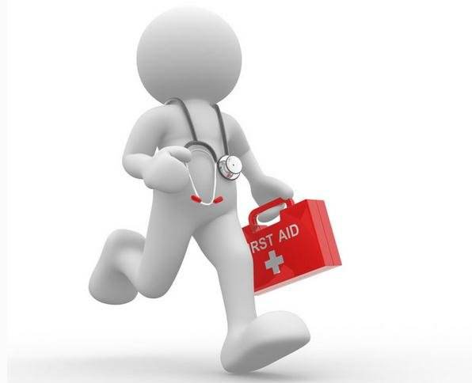
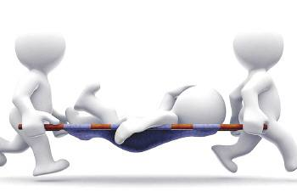
安全事故急救知识
博富特咨询
全面
专业
实用

Slide 2
关于博富特
博富特培训已拥有专业且强大的培训师团队-旗下培训师都拥有丰富的国际大公司生产一线及管理岗位工作经验，接受过系统的培训师培训、训练及能力评估，能够开发并讲授从高层管理到基层安全技术、技能培训等一系列课程。
我们致力于为客户提供高品质且实用性强的培训服务，为企业提供有效且针对性强的定制性培训服务，满足不同行业、不同人群的培训需求。
博富特认为：一个好的培训课程起始于一个好的设计,课程设计注重培训目的、培训对象、逻辑关系、各章节具体产出和培训方法应用等关键问题。

Slide 3
急救知识
目录
● 第一节 现场急救的一般原则
● 第二节 外伤救治的基本技术
● 第四节 心肺复苏
● 第六节 溺水救治
● 第七节 烧伤救治
● 第八节 其他伤害的救治

Slide 4
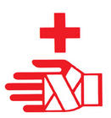
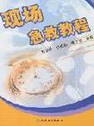
第一节 现场救治一般原则

Slide 5
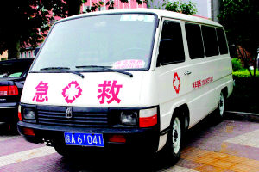
第一节 现场救治一般原则
一、现场急救的任务：
主要是维持受害者的生命（生命体征：呼吸及循环功能）稳定
伤情，防止继发性损伤和迅速送医疗机构救治；

Slide 6
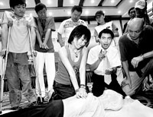
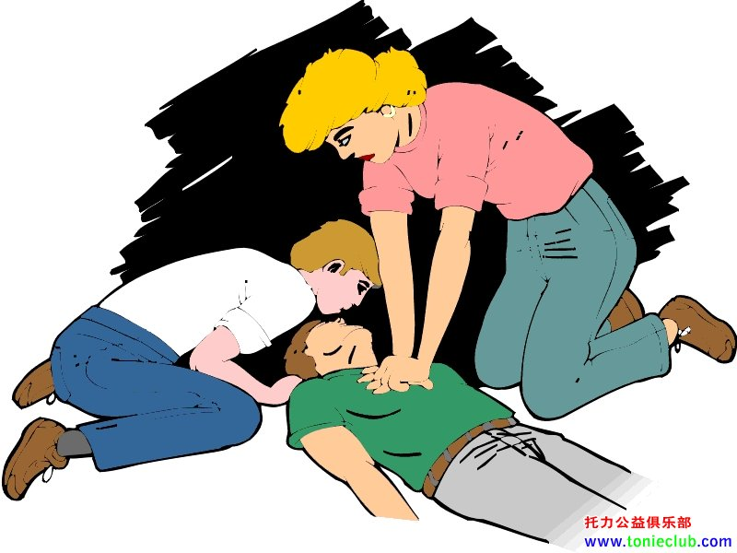
第一节 现场救治一般原则
二、现场急救的程序和原则：
1.迅速切断伤害源
2.初步判断伤情
3.妥善处理伤口
4.保存好离断组织
5.及时送往医院

Slide 7
第二节 外伤救治基本技术

Slide 8
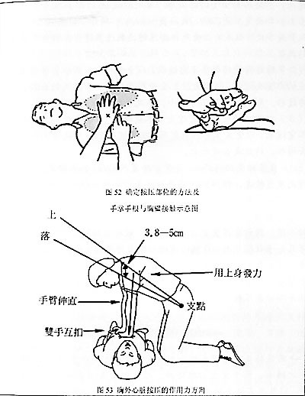
第二节 外伤救治基本技术
一、急救技术及其意义；
急救技术是抢救病人的重要技术，及
时有效地抢救，能挽救病人的生命，防止
伤情恶化，减轻疼痛，预防并发症，从而
提高救治率，减低伤残率，并为后续治疗
创造良好的条件。

Slide 9
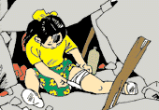
第二节 外伤救治基本技术
二. 外伤救治的四项基本技术
（一）止血
（二）包扎
（三）固定
（四）搬运和输送

Slide 10
第二节 外伤救治基本技术
（一）止血
1、出血的分类及特点：
（1）按破裂血管不同：
动脉出血：由于动脉血管内压力较高，所以出血时呈泉涌、搏动性，尤其是大的动脉
血管破裂，血液呈喷射状，颜色鲜红，常在短时内造成大量失血，易引起
生命危险。
静脉出血： 出血时缓缓不断地外流，呈紫红色。
毛细血管出血：出血时，血液成水珠样流出，多能自动凝固止血。

Slide 11
第二节 外伤救治基本技术
（2）按失血量的多少：
①小量失血：<500ml；②中等量失血：500~2000ml；③大失血：>2000ml
（3）按出血的流向：
①外出血； ②内出血 ③皮下出血
一般成人血量为4000ml左右，如果短时间内失血总量超过1000ml就会发生休
克，表现为脸色苍白、出冷汗、脉搏细弱、血压下降；失血2000ml就会导致死亡

Slide 12
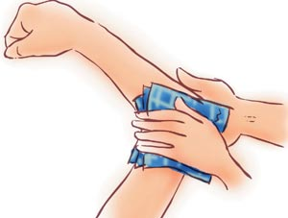
第二节 外伤救治基本技术
2、止血技术：
（1）指压止血法
（2）压迫包扎止血法
（3）止血带止血法

Slide 13
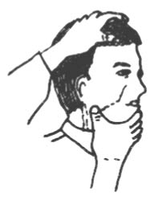
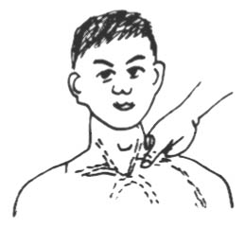
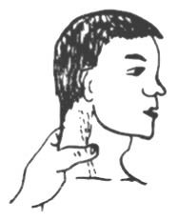
指压止血法：根据动脉的走向，在出血伤口的近心端，用手指压住动脉，将中等或
较大的动脉压在骨的浅面，可临时止血。多用于头、颈、四肢动脉
出血，仅用于短时间内控制动脉出血。
颜面部出血
头面部出血
肩腋部出血

Slide 14
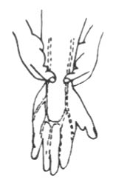
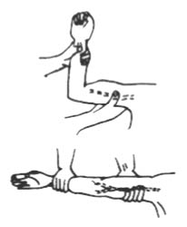
前臂出血
手部出血

Slide 15
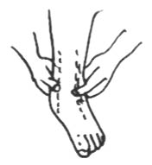
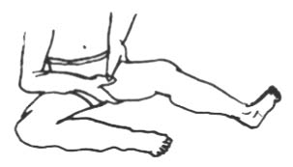
大腿以下出血
足部出血

Slide 16
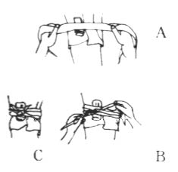
压迫包扎止血法：用消毒的纱布或干净的毛巾、布块折成比伤口稍大的垫，盖住
伤口，再用绷带或布带扎紧。但疑有骨折或伤口有异物时不宜
用此法 。
压迫包扎止血法

Slide 17
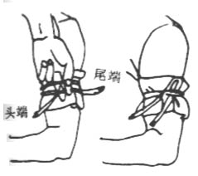
止血带止血法：主要是用橡皮管或胶管止血带将血管压瘪而达到止血的目的。这种
止血方法较牢固、可靠，但只能用于四肢动脉大出血。
橡皮止血带止血法

Slide 18
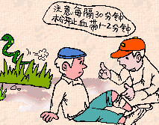
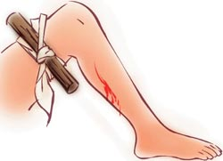
宽度在3厘米以下的绳索类物品会损伤神经和皮下组织不能作为止血带。止血带的包扎时间如达1小时以上会造成末梢组织血液停顿引起组织坏死所以应在避免大量出血的情况下每隔30分钟松开一次止血带放松一下后再系紧。

Slide 19
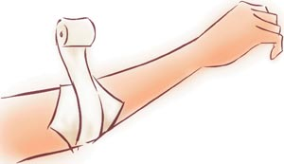
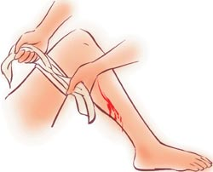
第二节 外伤救治基本技术
（二）包扎
包扎伤口可以止血、保护伤口、防止污染、固定敷料，
有利于伤口尽早愈合。

Slide 20
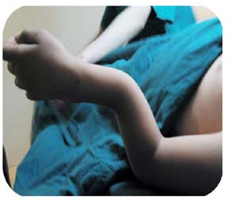
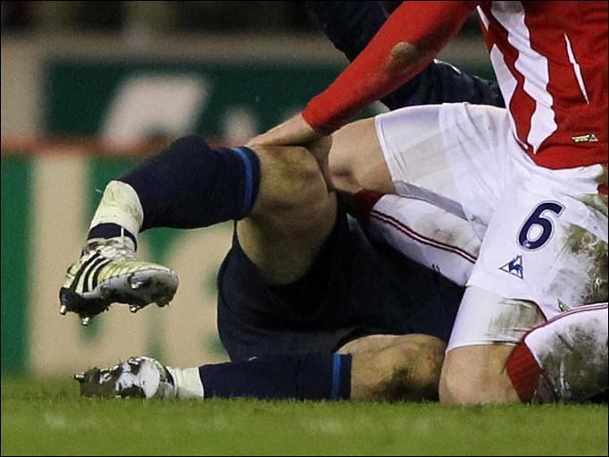
第二节 外伤救治基本技术
（三）固定
1、骨折的判断（疼痛、肢体变形）
骨折有疼痛、肿胀，畸形，骨擦音等症状。骨折的压痛，多呈环状，且为锐痛。

Slide 21
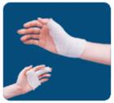
第二节 外伤救治基本技术
2、骨折固定注意事项（止血、包扎、固定并大体复位，固定包括上下两关节，在骨突处加棉垫防止皮肤压迫坏死）。
(1)要注意伤口和全身状况。 (2)在处理开放性骨折时，局部要做清洁消毒处理，用纱布将伤口仅好，严禁把暴露 在伤口外的骨折端送回伤口内，以免造成伤口污染和再度刺伤血管与神经。 (3)对于大腿、小腿、脊椎骨折的伤者，一般应就地固定，不要随便移动伤者，不要盲目复位，以免加重损伤程度。 (4)骨折固定所用的夹板长度与宽度要与骨折肢体相称，其长度一般以超过骨折上下两个关节为宜。 (5)固定用的夹板不应直接接触皮肤。 (6)固定、捆绑的松紧度要适宜 (7)对四肢骨折固定时，应先捆绑骨折端处的上端，
后捆绑骨折端处的下端。

Slide 22
第二节 外伤救治基本技术
1、骨折的判断（疼痛、肢体变形）
骨折有疼痛、肿胀，畸形，骨擦音等症状。骨折的压痛，多呈环状，且为锐痛。
2、骨折固定注意事项（止血、包扎、固定并大体复位，固定包括上下两关节，在骨突处加棉垫防止皮肤压迫坏死）。
3、固定材料
4、临时固定方法

Slide 23
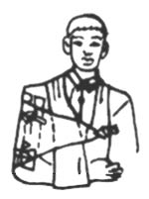
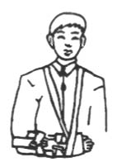
肱骨骨折固定
前臂骨折固定

Slide 24
股骨骨折固定
小腿骨折固定

Slide 25
第二节 外伤救治基本技术
（四）搬运和输送
需根据外伤病人的伤情，妥善搬运和输送。脊柱骨折的病人，在搬
运时候要特别注意，一定要使脊柱保持在伸直的姿势，绝对不能使颈部
和躯干前屈旋转，绝对禁止一个人抬肩、一个人抬脚的方法，以避免断
端骨刺刺伤脊髓，而造成更大的伤害。

Slide 26
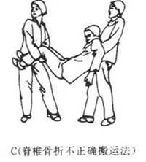
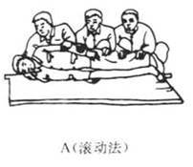
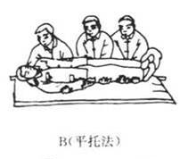
脊柱骨折正确搬运和不正确搬运

Slide 27
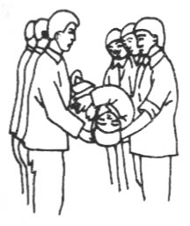
对脊椎受伤的患者向担架上搬动应由4～6人一起搬动

Slide 28
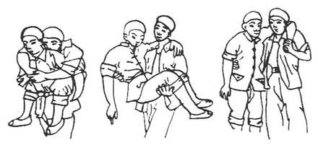
无脊柱损伤的搬运

Slide 29
第四节 心肺复苏(CPR)

Slide 30
第四节 心肺复苏(CPR)
一、意义： 据美国近年统计，每年心血管病人死亡数达百万人，约占总死亡病因1/2。而因心脏停搏突然死亡者60-70%发生在院前。因此，美国成年人中约有85%的人有兴趣参加CPR初步训练，结果使40%心脏骤停者复苏成功，每年抢救了约20万人的生命。心脏跳动停止者，如在4分钟内实施初步的CPR，在8分钟内由专业人员进一步心脏救生，死而复生的可能性最大，因此时间就是生命，速度是关键。

Slide 31
第四节 心肺复苏(CPR)
二、心肺复苏的操作步骤
★2010（新）：D-R-C-A-B 即：D检查现场是否安全→R检查伤员情况→C胸
外按压→A开放气道→B人工呼吸
●2005（旧）：D-R-A-B-C 即：D检查现场是否安全→R检查伤员情况→A开
放气道→B人工呼吸→C胸外按压

Slide 32
第四节 心肺复苏(CPR)
三、实施方法：
D 检查现场是否安全
在发现伤员后应先检查现场是否安全。若安全，可当场进行急救；若不安全，须将伤
员转移后进行急救。
R 检查伤员情况
1.判断神智：轻拍病人双侧肩膀，并在病人两侧耳旁呼叫病人两次，观察是否处于昏迷
状态；
2.判断呼吸：看胸廓起伏，小于10秒，一般为7秒；同时呼救，请求帮助；
3.备体位

Slide 33
第四节 心肺复苏(CPR)
4.检查大动脉搏动：食指、中指并拢触摸同侧颈动脉有无搏动（气管旁开2.5CM），时
间大于10秒；
C 胸外按压
1.定位：先以左手的中指、食指定出肋骨下缘，而后将右手掌掌跟放在胸骨下1/3，再
将左手放在右手上，十指交错，握紧右手。
2.深度：成人至少5cm，儿童5cm，婴幼儿约4cm
3.按压与呼吸比：单人 30:2，双人 15:2
4.按压频率：>100次/分
5.保证每次按压后胸廓完全弹回
6.尽量减少中断，中断时间控制在10秒内

Slide 34
第四节 心肺复苏(CPR)
A 开放气道
以一手置于患者额部使头部后仰，并以另一手抬起后颈部或托起下颏，保持呼吸道通
畅。对怀疑有颈部损伤者只能托举下颏而不能使头部后仰。
B 口对口人工呼吸
在保持患者仰头抬颏前提下，施救者用一手捏闭的鼻孔 (或口唇 )，然后深吸一大口气
，迅速用力向患者口 (或鼻 )内吹 气 , 然后放松鼻孔(或口唇)，照此每5秒钟反复一次，
直到恢复自主呼吸。

Slide 35
第四节 心肺复苏(CPR)
三、效果判断：
(1) 观察颈动脉搏动，有效时每次按压后就可触到一次搏动。若停止按压后搏
动停止，表明应继续进行按压。如停止按压后搏动继续存在，说明病人自主
心搏已恢复，可以停止胸外心脏按压。
(2) 若无自主呼吸，人工呼吸应继续进行，或自主呼吸很微弱时仍应坚持人工
呼吸。
(3) 复苏有效时，可见病人有眼球活动，口唇、甲床转红，甚至脚可动；观察
瞳孔时，可由大变小，并有对光反射。

Slide 36
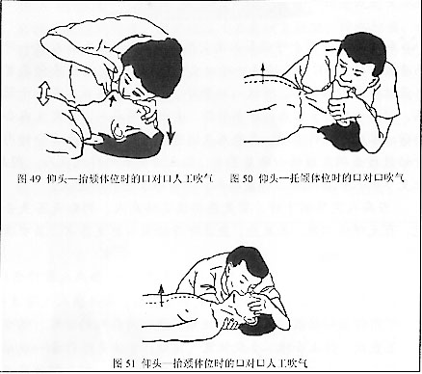

Slide 37
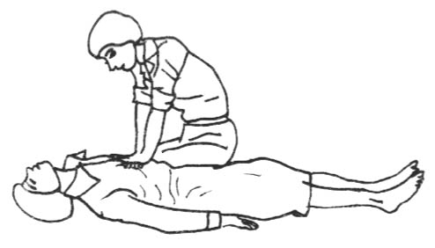
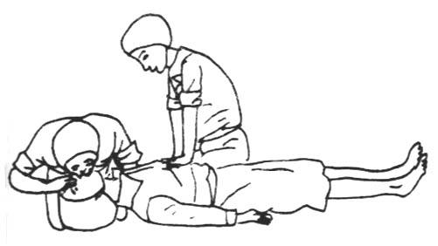
胸外心脏按压术
人工呼吸

Slide 38
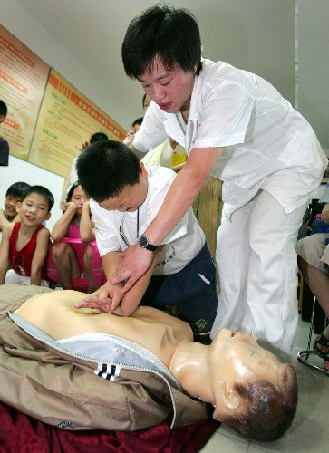
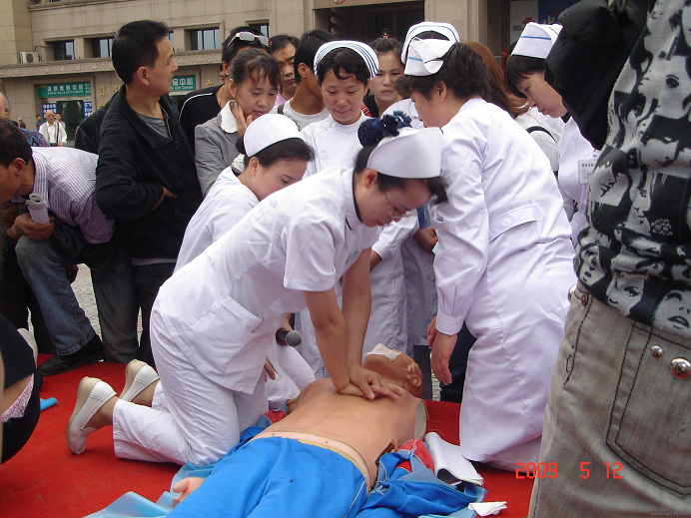

Slide 39
第六节 溺水救治

Slide 40
第六节 溺水救治
一、落水被淹后一般4~6分钟即可致死。
湿性溺水；干性溺水；淡水溺水；海水溺水
二、临床表现
1．神志不清，面部肿胀、青紫，口腔、鼻腔、支气管内充满血性泡沫，肢体冰冷。
2．烦躁不安或昏迷，呼吸快而不整，两肺有湿啰音，心音弱，心律不齐。
3．严重者呼吸停止，上腹部膨胀，心室纤颤或心脏停搏。
三、溺水的救治关键是时间
致命性的循环衰竭最早可以发生在溺水后２分钟，一般溺水6-10分钟都已经发生致命的循环衰竭。
四、救治

Slide 41
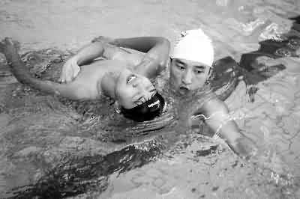
保持溺水者头部浮出水面游向池边

Slide 42
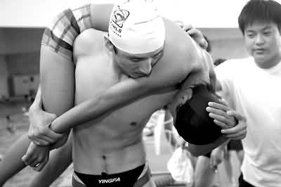
肩头顶住溺水者心脏，扛起

Slide 43
轻轻将溺水者放置在平坦地面上

Slide 44
对溺水者实施心肺复苏和人工呼吸

Slide 45
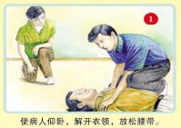
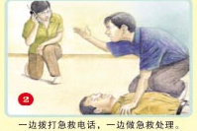
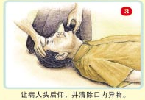
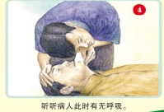
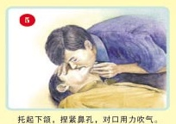
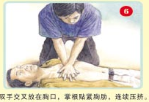
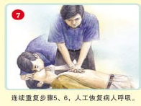

Slide 46
第七节 烧伤救治

Slide 47
第七节 烧伤救治
一、烧伤的救治的意义
及时正确的急救处理，可以减轻痛苦，预防或减轻感染，降低休克发生率，挽救生命。
二、烧伤程度的估计
1.烧伤的深度
(1)Ⅰ度烧伤：称红斑性烧伤，仅伤及表皮浅层， 3-5天内痊愈、脱细屑、不留瘢痕。 (2)Ⅱ度烧伤：又称水疱性烧伤。 浅Ⅱ度：毁及部分生发层或真皮乳头层。如无感染8～14天愈合。
深Ⅱ度：除表皮、全部真皮乳头层烧毁外，真皮网状层部分受累，位于真皮深层的毛囊及汗腺尚有活力。一般需要18~24天愈合，可遗留瘢痕增生及挛缩畸形
(3)Ⅲ度烧伤：又称焦痂性烧伤。皮肤表皮及真皮全层被毁，深达皮下组织，甚至肌肉、骨骼亦损伤。面积较大的多需植皮方可愈合，且常遗留瘢痕挛缩畸形。

Slide 48
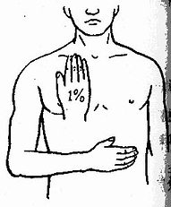
第七节 烧伤救治
二、烧伤程度的估计
2.烧伤的面积：
“手掌法”：人手掌面积粗略估计，
即五指并拢后的一手掌约等于本人体表面积的1%。
3.烧伤的程度
轻度烧伤 总面积9%以下的Ⅱ度烧伤 中度烧伤 总面积10～29%，或Ⅲ度烧伤面积10%以下。 重度烧伤 总面积30～49%，或Ⅲ度面积10～19%；或总面积不足30%，但全身情况较重或已有休克、复合伤、中重度吸入性损伤者。 特重烧伤 总面积50%以上，Ⅲ度20%以上。

Slide 49
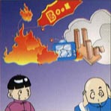
第七节 烧伤救治
三、烧伤对人体损害：
体液渗出（脱水）、感染、休克、器官衰竭死亡。
四、烧伤的现场急救原则
一、脱离致伤源 二、维护呼吸通畅
三、处理致命合并伤
四、镇静、止痛
五、保护受伤部位

Slide 50
第八节 其他伤害救治

Slide 51
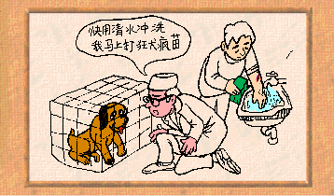
1、狗咬伤：
（1）伤口冲洗（肥皂水20-30分钟）排毒；（2）尽快送医院或疾病控制中心注射狂犬病疫苗。
2、急性中毒的现场急救： 原则如下：
（1）皮肤吸收中毒者，应立即脱离接触，清洗皮肤表面；
（2）食入毒物中毒者，应尽快催吐、洗胃和导泻；
（3）吸入毒物中毒者，应尽快将患者转移至痛风处，给予氧气吸入；
（4）病人有血压下降、休克、呼吸和心跳骤停时，应先进行复苏处理和抗休克治疗；
（5）经上述急救后，应尽快送医院救治。

Slide 52
3、触电急救：
触电急救最主要的是要动作迅速。快速、正确地使触电者脱离电源
第一步，使触电者脱离带电体
1、对于低压触电事故，应立即切断电源或用有绝缘性能的木棍棒挑开和隔绝电流，
如果触电者的衣服干燥，又没有紧缠住身上，可以用一只手抓住他的衣服，
拉离带电体；但救护人不得接触触电者的皮肤，也不能抓他的鞋。
2、对高压触电者，应立即通知有关部门停电，不能及时停电的，也可抛掷裸金属线，
使线路短路接地，迫使保护装置动作，断开电源。
注意抛掷金属线前，应将金属线的一端可靠接地，然后抛掷另一端。
第二步，应根据触电者的具体情况，迅速对症救护
一般人触电后，会出现神经麻痹、呼吸中断、
心脏停止跳动等征象，外表上呈现昏迷不醒
的状态，但这不是死亡。
主要救护方法是人工呼吸法和胸外心脏挤压法。

Slide 53
4、化学危险品伤害急救：
眼睛接触：立即提起眼睑，用大量流动清水彻底冲洗，就医。
皮肤接触：用大量流动清
水冲洗，就医。
食入：用水漱口，饮牛奶或蛋清，就医。
吸入：迅速脱离现场至空气新鲜处，保持呼吸道畅通，就医。

Slide 54
5、中暑急救：
中暑是由于高温、日晒引起的一种急性疾病。
中暑后会出现头晕、头痛、全身无力、口渴、心悸、恶心、呕吐等症状,严重时会突然晕倒。
中暑又可分为先兆中暑、轻症中暑及重症中暑。
中暑急救的方法：
让中暑病人立即离开高温环境，转移到阴凉通风处休息，并解开衣服，呈平卧姿势，同时让患者多喝含盐饮料。对于先兆中暑者，可不进行特殊治疗，让他自然恢复正常。对于重症中暑病人，要立即送医院抢救治疗。 中暑者体温过高时，可以用冰袋放在中暑者的头部、两腋下等处，用冰水（或酒精）擦身；用在凉水中浸湿的毛巾包上冰块擦额部和全身。此外，要用力按摩病人的四肢，防止血液循环停滞。还可进行凉水沐浴，使病人身体浸泡在凉水中（除头部），经10-20分钟后，擦干身体。在使用上述方法降温的同时，让病人喝含盐清凉饮料和凉开水，服用急救药水、人丹和其他降温药物。

Slide 55
感谢聆听
资源整合，产品服务
↓↓↓
公司官网 | http://www.bofety.com/
如需进一步沟通
↓↓↓
联系我们 | 15250014332 / 0512-68637852
扫码关注我们
获取第一手安全资讯
微信公众号
抖音

